Slide 1
Especialização em Psicologia Organizacional e do Trabalho
Disciplina: Relações de Poder nas Organizações
Aula 5: Assédios

Slide 2

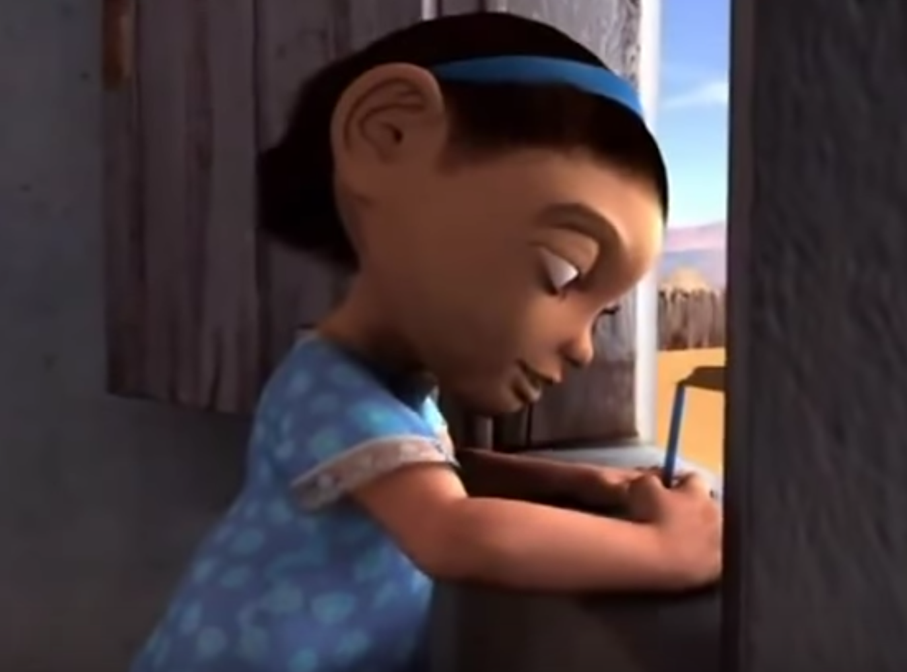
Komatsu, A. V. (2020). Assédios. Slides da disciplina: Relações de poder nas organizações.
Revisão da aula anterior:
Cultura
A cultura é um conjunto de normas, crenças, valores e comportamentos, hábitos, tradições e conhecimentos de um grupo social.
Ritos da cultura organizacional
Conjunto de atividades organizadas, no qual as pessoas se expressam por meio de gestos, símbolos, linguagem e comportamento, marcando e dando sentido a um momento ou acontecimento. São ferramentas para a empresa repassar/perpetuar sua cultura.
Ritos de passagem
Ritos de integração
Ritos de reprodução
Ritos de reconhecimento
Ritos de redução de conflitos
Ritos de rebaixamento
Notes:
https://www.youtube.com/watch?v=wwNY2c_tcuA

Slide 3
Komatsu, A. V. (2020). Assédios . Slides da disciplina: Relações de poder nas organizações.
Assédios
Notes:
https://www.youtube.com/watch?v=wwNY2c_tcuA

Slide 4
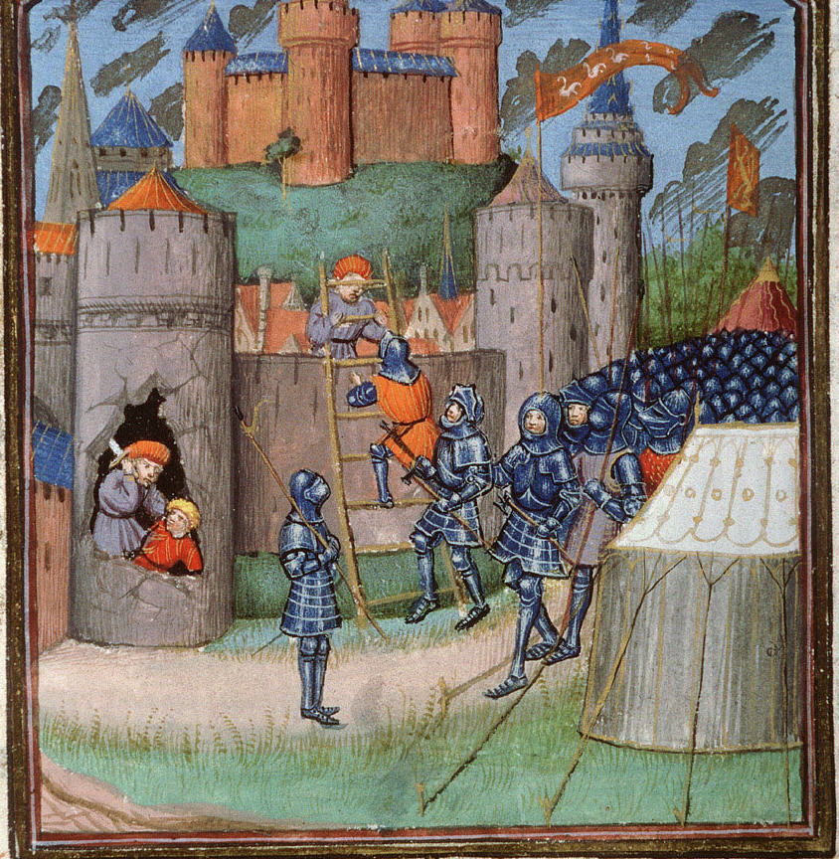
Komatsu, A. V. (2020). Assédios . Slides da disciplina: Relações de poder nas organizações.
Assédios
A palavra "assédio" possui origem em dois vocábulos do latim: absedius ("do assento") e obsidium ("cerco, cilada"). Obsidium se transformou no termo do latim vulgar adsedium, que deu origem ao termo italiano assedio.
Originalmente, o termo "assédio" se referia aos cercos militares a cidades e fortalezas. Posteriormente, o termo se estendeu, de modo figurado, a situações semelhantes na vida cotidiana das pessoas.
Notes:
https://www.youtube.com/watch?v=wwNY2c_tcuA

Slide 5
Assédio Moral
O que é? Definição:
Assédio moral no trabalho é a exposição de alguém a situações degradantes, humilhantes e constrangedoras, repetitivas e prolongadas durante a jornada de trabalho e no exercício de suas funções.
Exemplos
Consiste em toda "conduta abusiva que se manifesta notadamente por comportamentos, palavras, atos, gestos, que podem causar danos à personalidade, à dignidade ou à integridade física ou psíquica de uma pessoa, colocando em risco o emprego desta ou degradando o clima de trabalho“ (Marie France Hirigoyen, 1998, p. 55)
Notes:
https://www.youtube.com/watch?v=wwNY2c_tcuA

Slide 6
Assédio moral: leis
Não há legislação específica sobre o assédio moral para os servidores e empregados públicos em nível federal e para os trabalhadores da iniciativa privada, mas tramitam no Congresso Nacional projetos de lei sobre a matéria. Em alguns estados, há leis que protegem servidores e empregados públicos estaduais e municipais.
Embora não exista ainda legislação específica em nível federal, quem assedia pode ser responsabilizado nas esferas administrativa (infração disciplinar) ou trabalhista (arts. 482 e 483 da CLT), civil (danos morais e materiais) e criminal (dependendo do caso, os atos de violência poderão caracterizar crime de lesão corporal, crimes contra a honra, crime de racismo, ou outros).
Em março de 2019, a Câmara Federal aprovou o PL (Projeto de Lei) 4742/2001, que tipifica o assédio moral no trabalho como crime. Pelo texto, se configura como assédio moral quem ofender reiteradamente a dignidade de alguém, causando-lhe dano ou sofrimento físico ou mental, por conta do exercício de emprego, cargo ou função. (Falta passar pelo Senado)
Notes:
https://www.youtube.com/watch?v=wwNY2c_tcuA

Slide 7
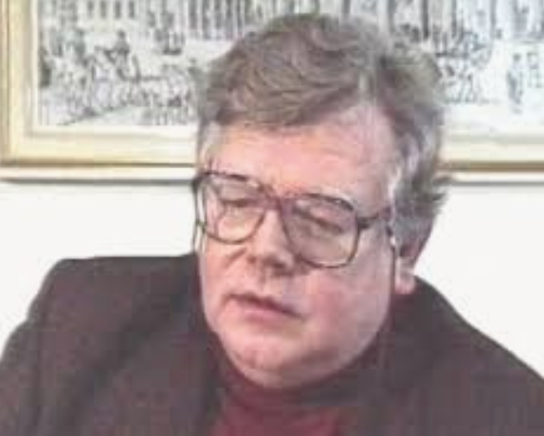
Assédio Moral: como se inicia?
Assédio moral como fator de degradação do ambiente profissional
Somente no começo da década de 80 que o assédio moral foi identificado como um fenômeno destrutivo do ambiente de trabalho, não só reduzindo a produtividade mas também favorecendo o absenteísmo, devido aos danos psicológicos que envolve.
"O assédio moral nas organizações, geralmente, nasce de forma insignificante e propaga-se pelo fato de as pessoas envolvidas (vítimas) não quererem formalizar a denúncia e encararem-na de maneira superficial, deixando passar as insinuações e as chacotas; em seguida, os ataques multiplicam-se, e a vítima é regularmente acuada, colocada em estado de inferioridade, submetida a manobras hostis e degradantes por longo período."
Heinz Leymann (Suécia)
Psicólogo do Trabalho
"Tudo o que acontece uma vez, pode nunca mais acontecer, mas tudo o que acontece duas vezes, acontecerá certamente uma terceira" (Provérbio árabe)
Notes:
https://www.youtube.com/watch?v=wwNY2c_tcuA

Slide 8
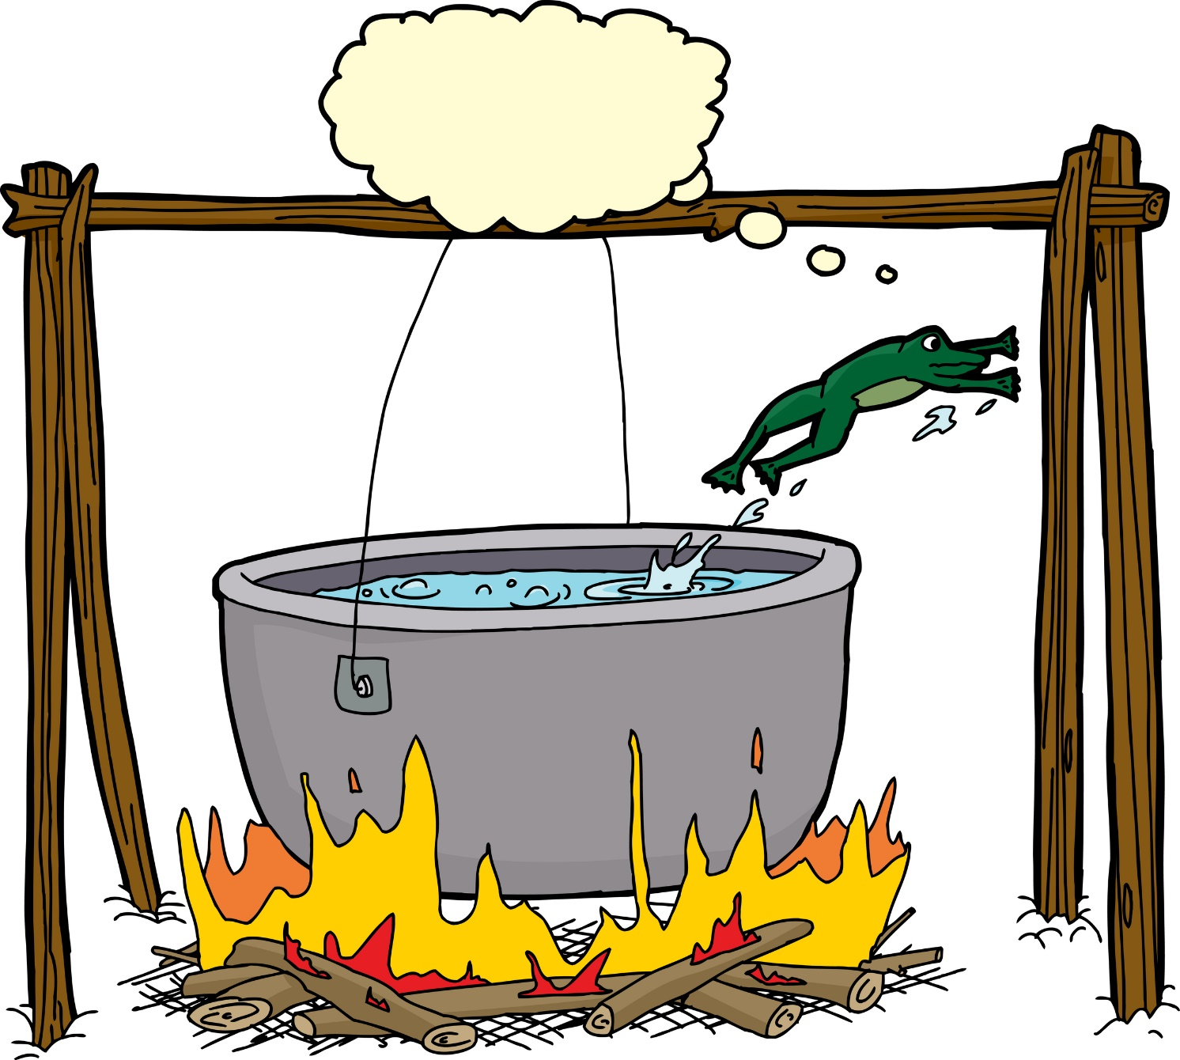
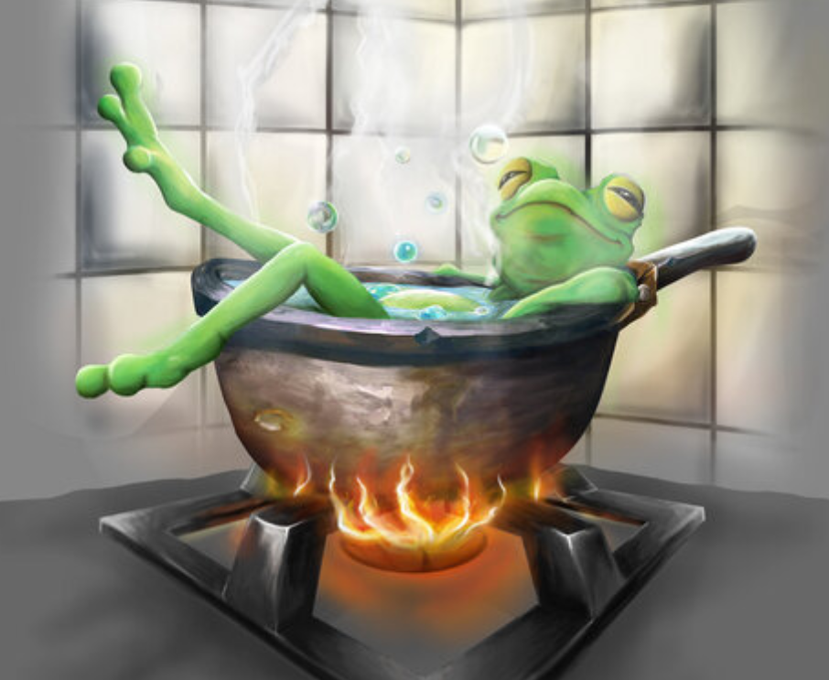
A fábula do sapo cozido
Notes:
https://www.youtube.com/watch?v=wwNY2c_tcuA

Slide 9
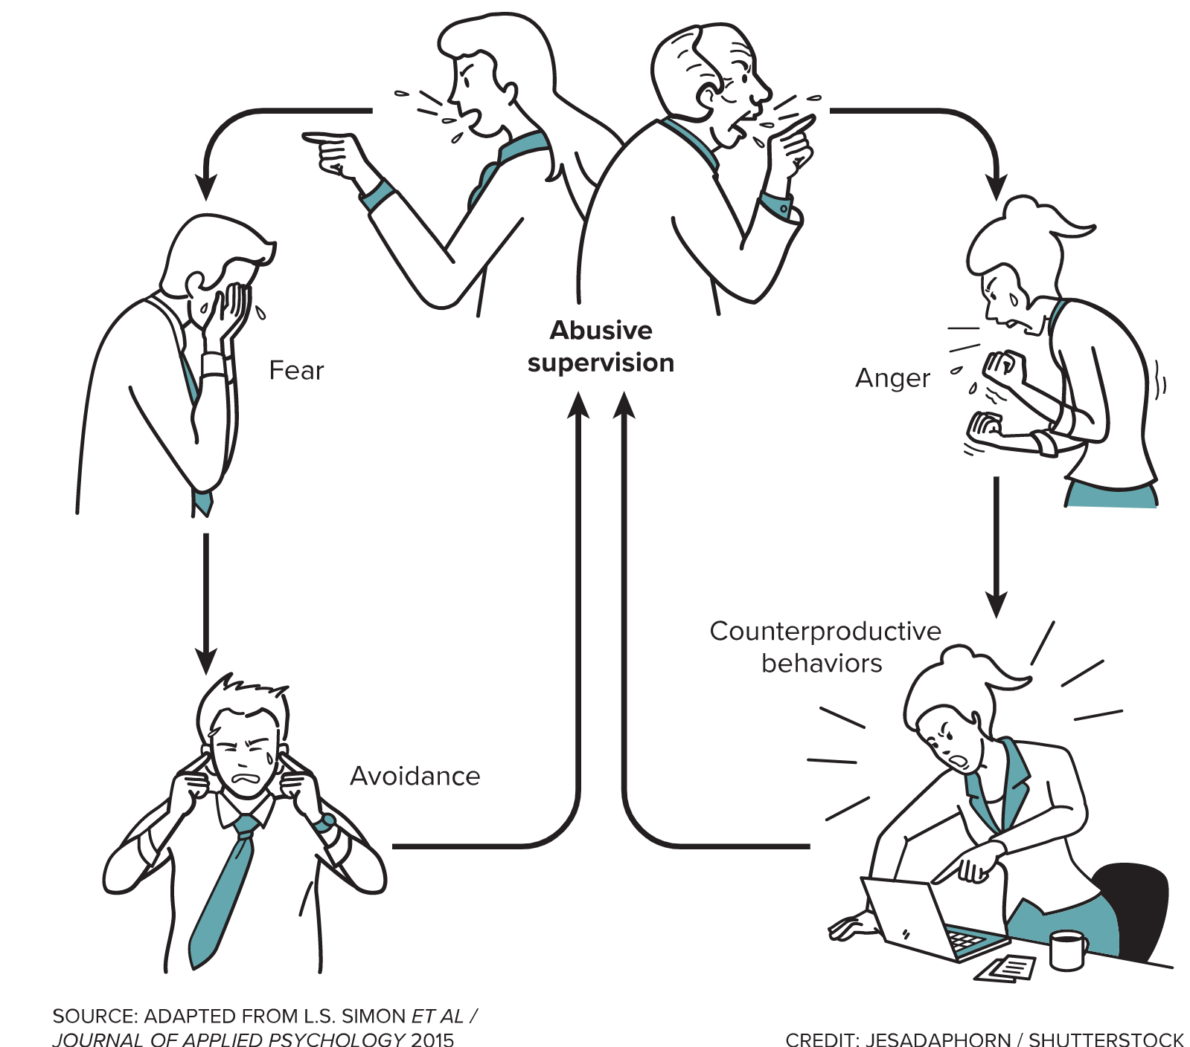
Assédio Moral: consequências
Consequências físicas e mentais
A humilhação repetitiva e de longa duração interfere na vida do trabalhador e trabalhadora de modo direto, comprometendo sua identidade, dignidade e relações afetivas e sociais, ocasionando graves danos à saúde física e mental e à vida social e profissional, constituindo um risco "invisível", porém concreto, nas relações e condições de trabalho.
Medo
Supervisão abusiva
Raiva
Comportamentos contra produtivos
Comporta-mentos de evitação
Notes:
https://www.youtube.com/watch?v=wwNY2c_tcuA

Slide 10
Assédio moral: exemplos
Assédios gerais
retirar autonomia funcional dos trabalhadores ou privá-los de acesso aos instrumentos de trabalho;
sonegar informações úteis para a realização de suas tarefas ou induzi-los a erro;
contestar sistematicamente todas as suas decisões e criticar o seu trabalho de modo exagerado ou injusto;
agredir verbalmente, dirigir gestos de desprezo, alterar o tom de voz ou ameaçar com outras formas de violência física;
desconsiderar problemas de saúde ou recomendações médicas na distribuição de tarefas;
Assédios específicos contra mulheres
dificultar ou impedir que as gestantes compareçam a consultas médicas fora da empresa;
interferir no planejamento familiar das mulheres, exigindo que não engravidem;
desconsiderar recomendações médicas às gestantes na distribuição de tarefas;
desconsiderar sumariamente a opinião técnica da mulher em sua área de conhecimento.
Notes:
https://www.youtube.com/watch?v=wwNY2c_tcuA

Slide 11
Komatsu, A. V. (2020). Assédios . Slides da disciplina: Relações de poder nas organizações.
Diferença entre assédio e atos de gestão
A prática de atos de gestão administrativa, sem a finalidade discriminatória, não caracteriza assédio moral, como a atribuição de tarefas aos subordinados, a transferência do servidor ou do empregado para outra lotação ou outro posto de trabalho, a alteração da jornada de trabalho, a destituição de funções comissionadas etc.
Importa ressaltar que a tônica que rege esses atos de gestão administrativa, diferenciando-os de atos de assédio, é que estejam vinculados ao interesse da organização e que sejam razoáveis.
Ou seja, os atos de gestão não devem estar vinculados a interesses e vontades particulares do supervisor.
Notes:
https://www.youtube.com/watch?v=wwNY2c_tcuA

Slide 12
Komatsu, A. V. (2020). Assédios . Slides da disciplina: Relações de poder nas organizações.
Assédio Moral: tipos de assédio
Assédio horizontal
Quando um colega é assediado por outro(s) colega(s).
Assédio vertical: descendente
Quando um subordinado é assediado por um superior
Assédio vertical: ascendente
Quando um superior é assediado pelos subordinados
Notes:
https://www.youtube.com/watch?v=wwNY2c_tcuA

Slide 13
Komatsu, A. V. (2020). Assédios . Slides da disciplina: Relações de poder nas organizações.
Formas de impedir a vítima de reagir
Recusar a Comunicação direta
Desqualificar
Desacreditar
Isolar
Constranger
Criar armadilhas para o outro cometer uma falta
Notes:
https://www.youtube.com/watch?v=wwNY2c_tcuA

Slide 14

Komatsu, A. V. (2020). Assédios . Slides da disciplina: Relações de poder nas organizações.
Formas de impedir a vítima de reagir
Recusar a Comunicação direta
Desqualificar
Desacreditar
Isolar
Constranger
Criar armadilhas para o outro cometer uma falta
O conflito não é aberto, ainda que diariamente expresso por ações de desqualificação; essa negação paralisa a vítima, que não pode defender-se, pois, como o ataque não é explícito, ela não sabe definir bem contra o quê deve lutar.
Notes:
https://www.youtube.com/watch?v=wwNY2c_tcuA

Slide 15
Komatsu, A. V. (2020). Assédios . Slides da disciplina: Relações de poder nas organizações.
Formas de impedir a vítima de reagir
Recusar a Comunicação direta
Desqualificar
Desacreditar
Isolar
Constranger
Criar armadilhas para o outro cometer uma falta
A vítima é desqualificada em relação à sua inteligência, capacidade de fazer as coisas bem feitas, ter boas ideias ou opiniões interessantes.
É praticada de maneira sutil: suspiros, olhares de desprezo, fechar os olhos e balançar a cabeça, que podem levar progressivamente os demais a duvidar da competência profissional da vítima. As críticas podem ser dissimuladas em brincadeiras, piadas, sarcasmos. A linguagem é pervertida. As palavras escondem mal-entendidos que podem retornar contra a própria vítima.
Notes:
https://www.youtube.com/watch?v=wwNY2c_tcuA

Slide 16
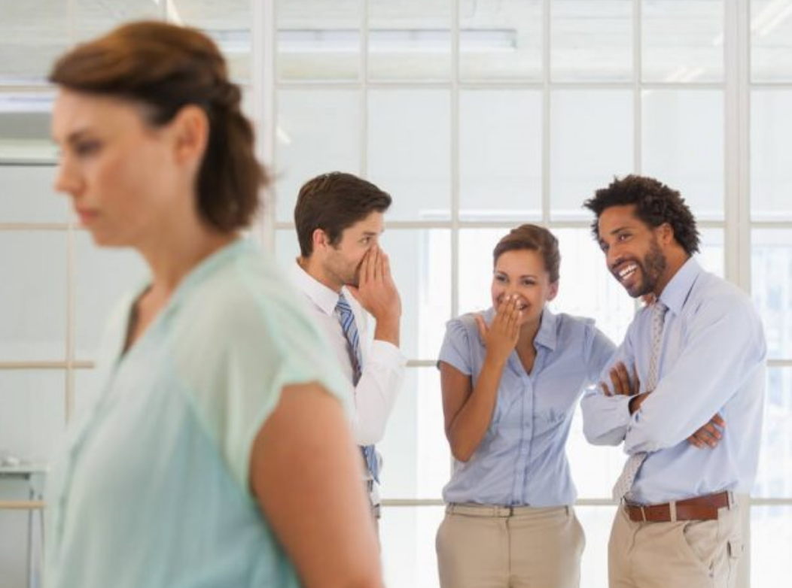
Komatsu, A. V. (2020). Assédios . Slides da disciplina: Relações de poder nas organizações.
Formas de impedir a vítima de reagir
Recusar a Comunicação direta
Desqualificar
Desacreditar
Isolar
Constranger
Criar armadilhas para o outro cometer uma falta
Consiste em um esforço em ridicularizar o outro, em humilhar, cobri-lo de sarcasmo até fazê-lo perder a confiança em si. As vezes, também são usadas difamações, calúnias, mentiras e subentendidos maldosos. Quando a vítima está esgotada ou fica deprimida, isso justifica o assédio "isto não me surpreende, sempre soube que essa pessoa era louca".
Notes:
https://www.youtube.com/watch?v=wwNY2c_tcuA

Slide 17
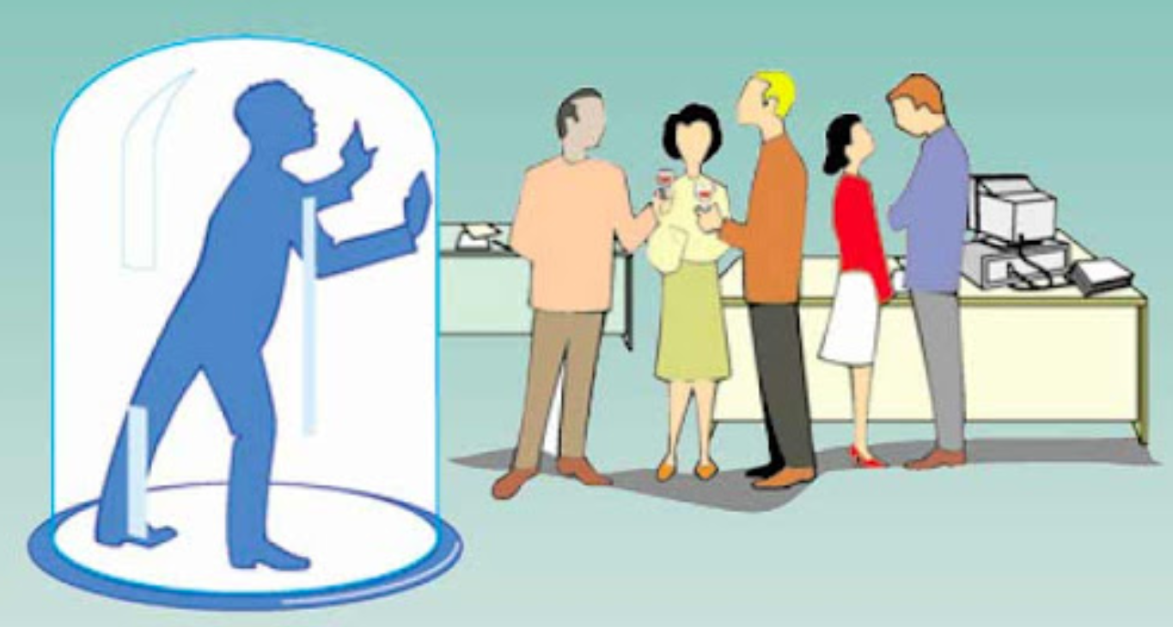
Komatsu, A. V. (2020). Assédios . Slides da disciplina: Relações de poder nas organizações.
Formas de impedir a vítima de reagir
Recusar a Comunicação direta
Desqualificar
Desacreditar
Isolar
Constranger
Criar armadilhas para o outro cometer uma falta
Consiste em quebrar todas as alianças possíveis da vítima. Sozinho(a), é mais difícil de se rebelar.
A vítima almoça sozinha, não é convidada para as reuniões informais, pode ser privada de informações e até de reuniões formais.
Notes:
https://www.youtube.com/watch?v=wwNY2c_tcuA

Slide 18
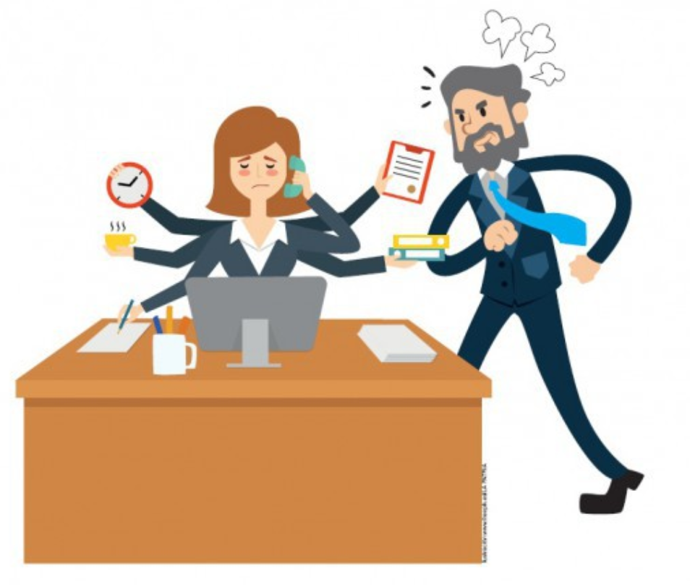
Komatsu, A. V. (2020). Assédios . Slides da disciplina: Relações de poder nas organizações.
Formas de impedir a vítima de reagir
Recusar a Comunicação direta
Desqualificar
Desacreditar
Isolar
Constranger
Criar armadilhas para o outro cometer uma falta
Caracteriza-se por atribuir tarefas inúteis e degradantes, fixar objetivos inatingíveis, solicitar trabalho extra (à noite ou no fim de semana). Sobrecarregada, a vítima não tem tempo ou condições de perceber sua situação.
Notes:
https://www.youtube.com/watch?v=wwNY2c_tcuA

Slide 19
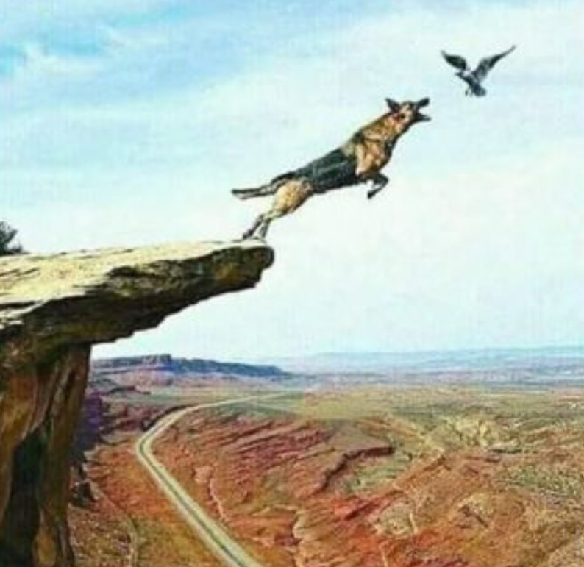
Formas de impedir a vítima de reagir
Recusar a Comunicação direta
Desqualificar
Desacreditar
Isolar
Constranger
Criar armadilhas para o outro cometer uma falta
O assediador provoca para, em seguida, se fazer de vítima. É uma maneira hábil de desqualificar para em seguida criticar a vítima e justificar o seu rebaixamento, além de levá-la a ter uma má imagem de si mesma. É fácil, com uma atitude de desprezo e de provocação, levar o outro a um comportamento impulsivo ou colérico, agressivo e depois dizer "vocês viram, esta pessoa é desequilibrada e perturba o trabalho; quantas vezes eu já não disse?".
Notes:
https://www.youtube.com/watch?v=wwNY2c_tcuA

Slide 20
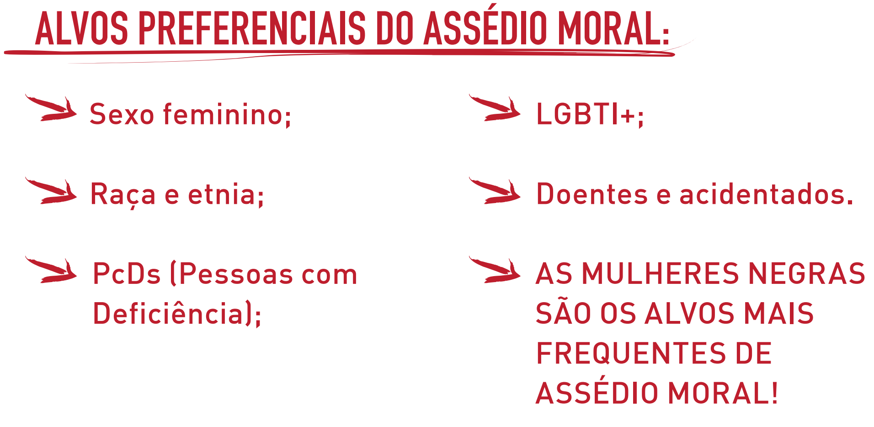
Assédio moral: alvos preferenciais
(Comitê Permanente pela Promoção da Igualdade de Gênero e Raça do Senado Federal)
Notes:
https://www.youtube.com/watch?v=wwNY2c_tcuA

Slide 21
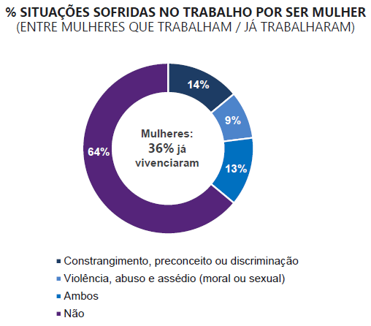
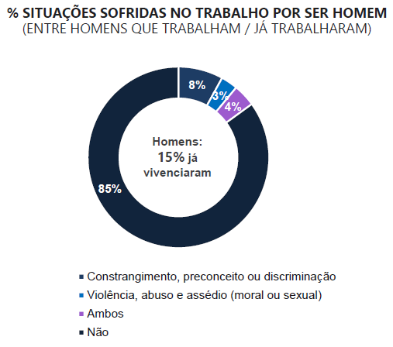
Assédios e violências: diferenças entre M x H
(Locomotiva & Instituto Patrícia Galvão, 2021)
Notes:
https://www.youtube.com/watch?v=wwNY2c_tcuA

Slide 22
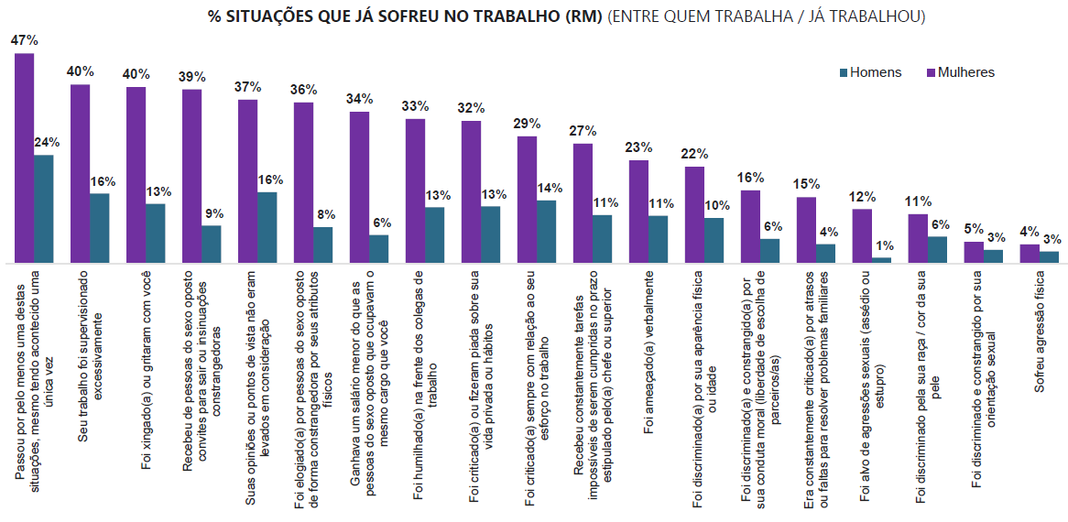
Assédios e outras violências: prevalências M x H
Notes:
https://www.youtube.com/watch?v=wwNY2c_tcuA

Slide 23
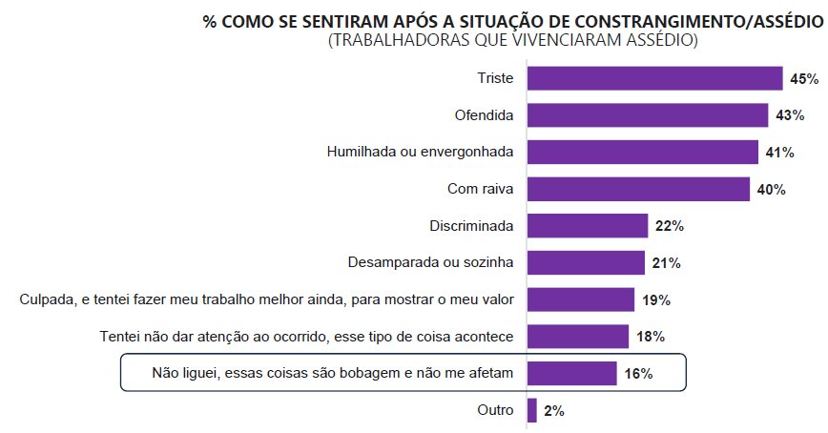
Assédios e outras violências: consequências
Notes:
https://www.youtube.com/watch?v=wwNY2c_tcuA

Slide 24
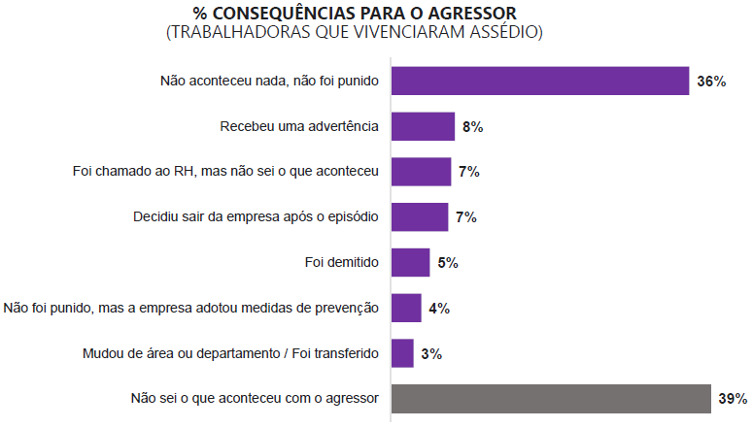
Assédios e outras violências: consequências
Notes:
https://www.youtube.com/watch?v=wwNY2c_tcuA

Slide 25
Assédio moral: quem assedia?
De modo geral, o assediador é autoritário, manipulador e abusa do poder conferido em razão do cargo, emprego ou função.
O assediador costuma ser arrogante, desmotivador, tem necessidade de demonstrar poder, não costuma assumir responsabilidades, reconhecer suas falhas e valorizar o trabalho dos demais.
Essa é uma descrição genérica. O assediador pode não se enquadrar totalmente no perfil descrito.
(Comitê Permanente pela Promoção da Igualdade de Gênero e Raça do Senado Federal)
Notes:
https://www.youtube.com/watch?v=wwNY2c_tcuA

Slide 26
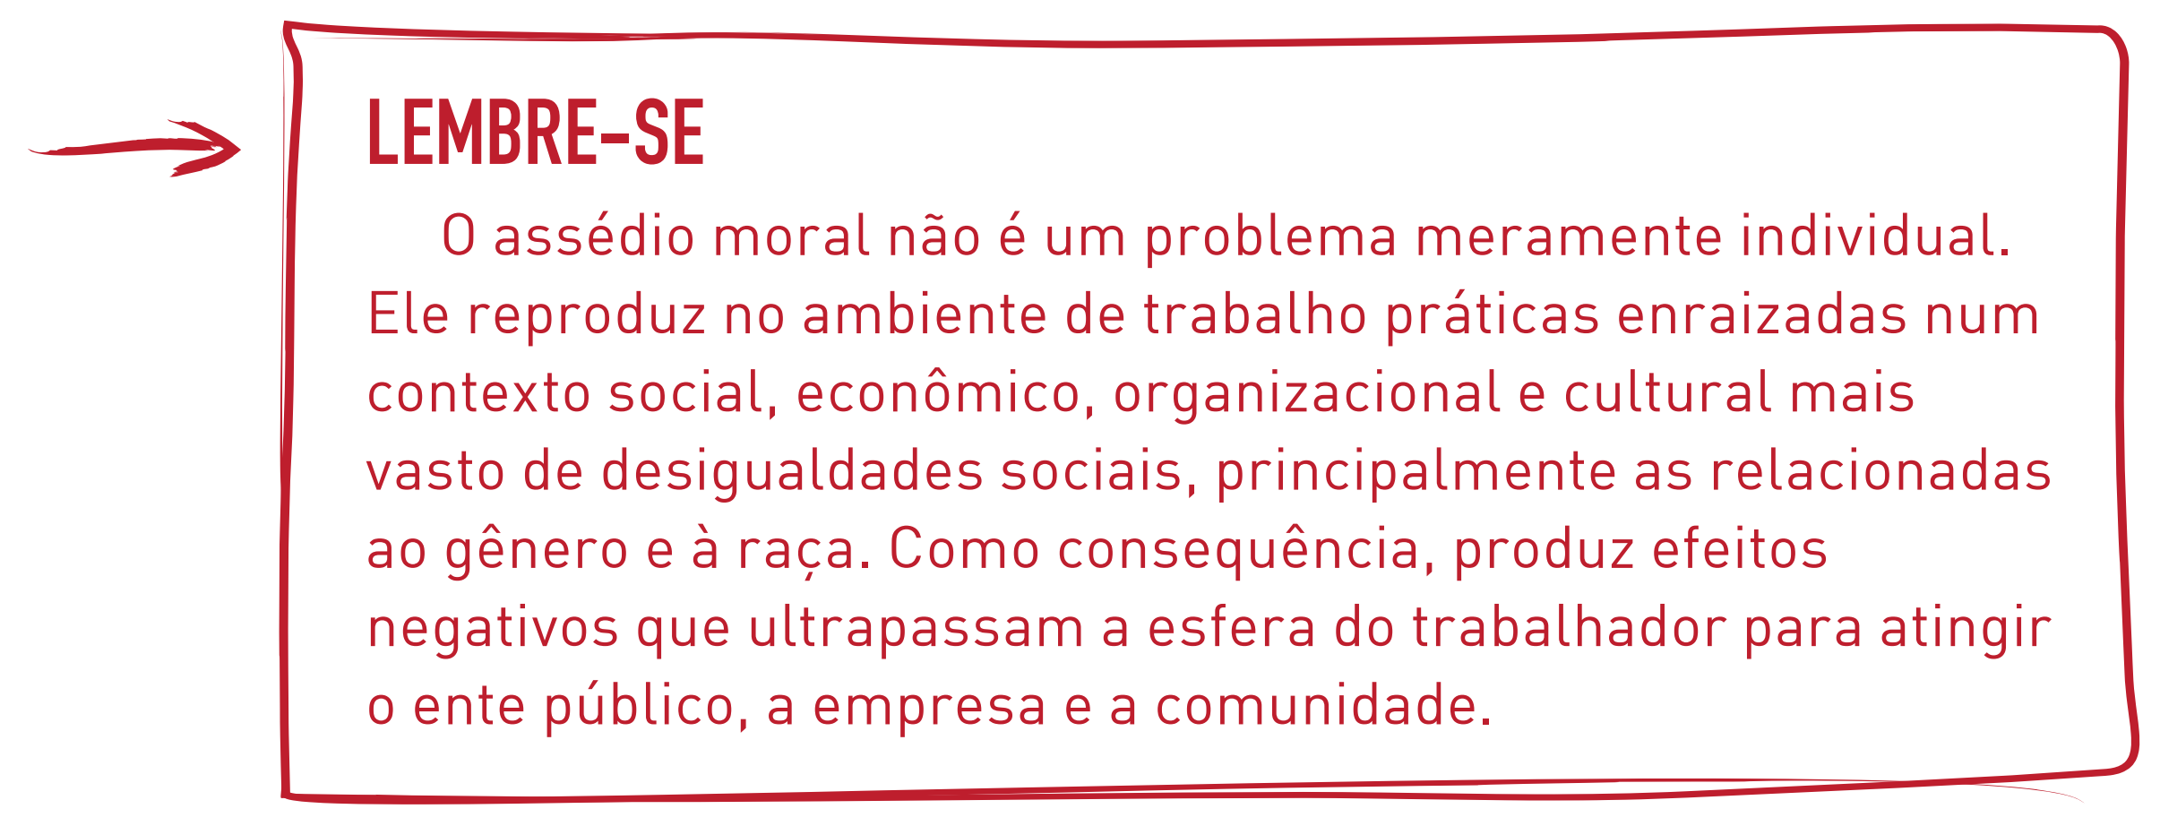
Assédio moral: um problema social e cultural
(Comitê Permanente pela Promoção da Igualdade de Gênero e Raça do Senado Federal)
Notes:
https://www.youtube.com/watch?v=wwNY2c_tcuA

Slide 27
Assédio sexual
O que é? Definição
Assédio sexual consiste em "Constranger alguém com intuito de obter vantagem ou favorecimento sexual, prevalecendo-se o agente de sua condição de superior hierárquico ou ascendência inerentes ao exercício de emprego, cargo ou função" (Código Penal, art. 216-A).
O assédio sexual é um tipo de coerção. Caracteriza-se por alguma chantagem, ameaça, insinuação de ameaça ou hostilidade contra o subordinado visando a algum objetivo de natureza sexual.
Exemplos clássicos são as condições impostas para uma promoção que envolvam favores sexuais, ou a ameaça de demissão caso o empregado recuse o flerte do superior.
Notes:
https://www.youtube.com/watch?v=wwNY2c_tcuA

Slide 28
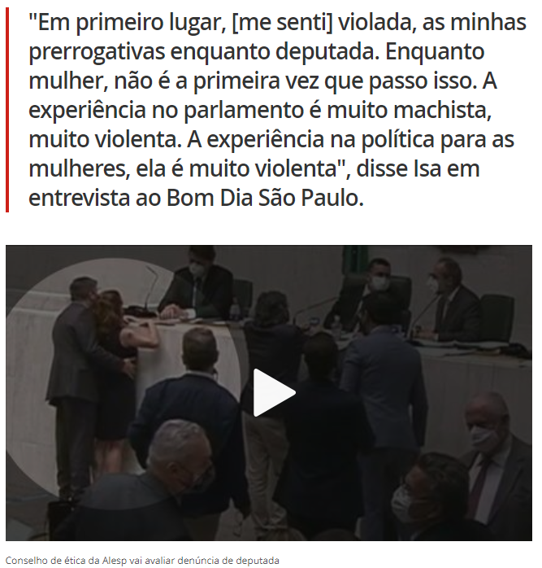
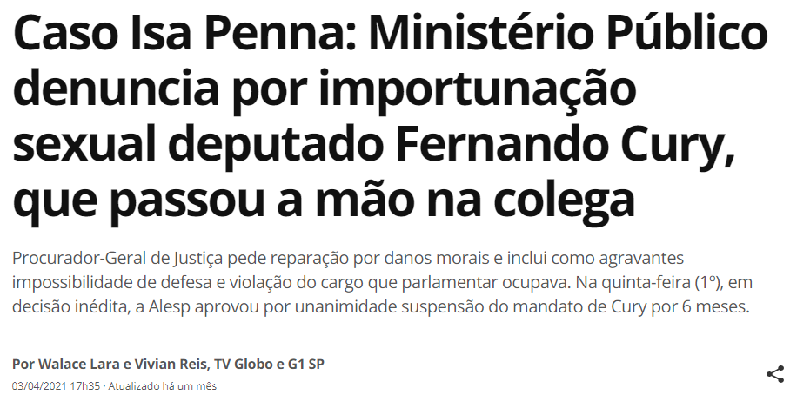
Komatsu, A. V. (2020). Assédios . Slides da disciplina: Relações de poder nas organizações.
Assédio sexual e Importunação Sexual
Artigo 215-A: praticar contra alguém e sem a sua anuência ato libidinoso com o objetivo de satisfazer a própria lascívia ou a de terceiro, cuja pena prevista de prisão de 1 a 5 anos.
Artigo 61: que trata dos agravantes para uma pena com "traição, emboscada, ou mediante dissimulação, ou outro recurso que dificultou ou tornou impossível a defesa do ofendido" e com "com abuso de poder ou violação de dever inerente a cargo, ofício, ministério ou profissão".
Notes:
https://www.youtube.com/watch?v=wwNY2c_tcuA

Slide 29
Komatsu, A. V. (2020). Assédios . Slides da disciplina: Relações de poder nas organizações.
Assédio sexual: consequências
Danos à integridade física e psicológica, decorrente da desestabilização emocional causada pelo assédio, do sentimento de vergonha, do auto isolamento e da introjeção da culpa mediante questionamento da própria conduta;
Significativa redução da autoestima;
Diminuição da produtividade;
Afastamentos por doenças;
Aumento das doenças profissionais, do absenteísmo, dos acidentes de trabalho;
Comprometimento permanente da saúde físico-psíquica em função dapressão psicológica sofrida.
Notes:
https://www.youtube.com/watch?v=wwNY2c_tcuA

Slide 30
Komatsu, A. V. (2020). Assédios . Slides da disciplina: Relações de poder nas organizações.
Assédio sexual: vídeos ilustrativos
Assédio sexual no trabalho (Ministério do trabalho)
Episódio 1: https://www.youtube.com/watch?v=M_nGxBoVEeY
Episódio 2: https://www.youtube.com/watch?v=TFS6qbP2oo8
Episódio 3: https://www.youtube.com/watch?v=60BMgdV6GAA
Episodio 4: https://www.youtube.com/watch?v=JLy2ISUcCeI
Episódio 5: https://www.youtube.com/watch?v=0Hu4fPTR_4A
Episódio 6: https://www.youtube.com/watch?v=lvNffbdzn70
Notes:
https://www.youtube.com/watch?v=wwNY2c_tcuA

Slide 31
Komatsu, A. V. (2020). Assédios . Slides da disciplina: Relações de poder nas organizações.
Assédio sexual: leis
O assédio sexual cometido no ambiente de trabalho é considerado falta grave e pode ensejar a demissão por justa causa, conforme a Consolidação das Leis do Trabalho, bem como a abertura de processo administrativo e respectivas consequências (Lei nº 8.112, de 1990).
Também na esfera administrativa, o agressor pode ser punido pela conduta de assédio.
Na esfera criminal, a punição pelo assédio pode atingir até dois anos de detenção.
Notes:
https://www.youtube.com/watch?v=wwNY2c_tcuA

Slide 32
Komatsu, A. V. (2020). Assédios . Slides da disciplina: Relações de poder nas organizações.
Assédio: qual o papel da instituição/organização?
Algumas medidas possíveis para conter o assédio sexual:
oferecer informação sobre o assédio sexual;
fazer constar do código de ética do servidor ou das convenções coletivas de trabalho medidas de prevenção do assédio sexual;
incentivar a prática de relações respeitosas no ambiente de trabalho;
avaliar constantemente as relações interpessoais no ambiente de trabalho, atentando para as mudanças de comportamento;
dispor de instância administrativa para acolher denúncias de maneira objetiva;
apurar e punir as violações denunciadas
Notes:
https://www.youtube.com/watch?v=wwNY2c_tcuA

Slide 33
Komatsu, A. V. (2020). Assédios . Slides da disciplina: Relações de poder nas organizações.
Como se proteger de assédios?
Conte o ocorrido a pessoas de confiança
Colegas, amigos, familiares. Forme uma rede de apoio.
Reúna as provas possíveis
Bilhetes, e-mails, presentes, imagens, fotos, gravações, testemunhas.
Denuncie
Ligue 180 para fazer a denúncia do caso ou comunique o fato a seu sindicato, à Delegacia Regional do Trabalho, ao Ministério Público do Trabalho ou a qualquer outra entidade de defesa de direitos humanos.
Registre o caso na Delegacia de Polícia Legislativa do Senado, na Delegacia de Atendimento Especial à Mulher (DEAM) ou em qualquer delegacia comum;
Notes:
https://www.youtube.com/watch?v=wwNY2c_tcuA

Slide 34

Komatsu, A. V. (2020). Assédios . Slides da disciplina: Relações de poder nas organizações.
Quebre o silêncio! Apoie as vítimas!
Notes:
https://www.youtube.com/watch?v=wwNY2c_tcuA

Slide 35
Komatsu, A. V. (2020). Assédios . Slides da disciplina: Relações de poder nas organizações.
Atividade
Você já esteve, na posição de testemunha ou de vítima, envolvido(a) em uma situação de assédio?
Descreva a situação
Aponte os tipos de poder que cada um dos envolvidos tinha disponível a seu favor.
O que você fez na época e o que faria hoje?
Se nunca esteve envolvido(a), descreva uma situação hipotética de assédio e responda a cada um dos pontos.
Notes:
https://www.youtube.com/watch?v=wwNY2c_tcuA

